Slide 1
РАДУГА
настроений

Slide 2
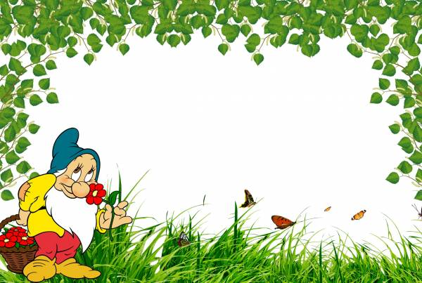

Slide 3
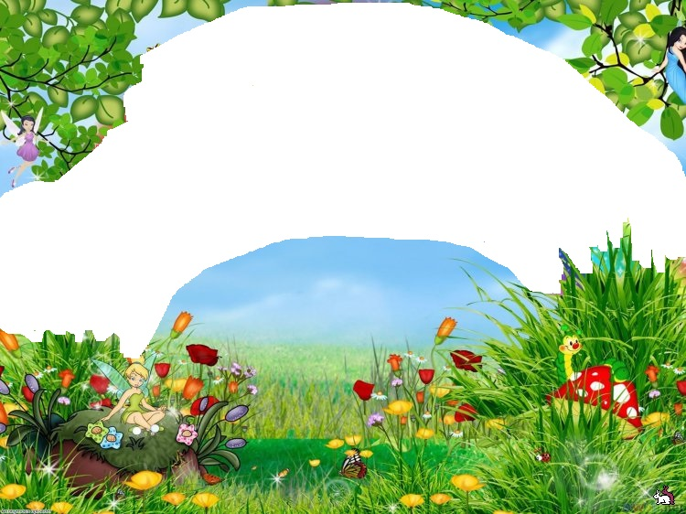
Радужный билет

Slide 4
Как однажды Жак звонарь городской сломал фонарь. Каждый оформитель желает знать, где скачать фотошоп. Кот ослу, жирафу, зайке голубые сшил фуфайки.

Slide 5
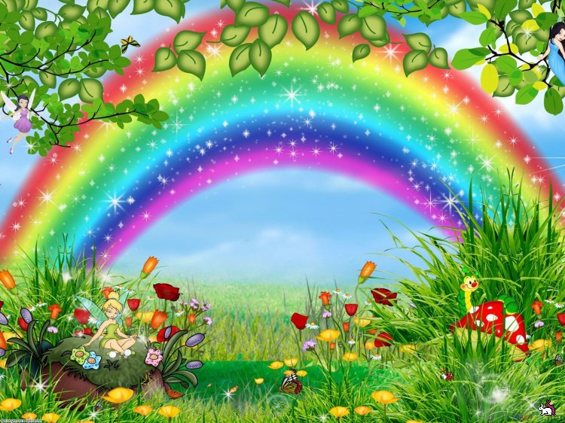

Slide 6
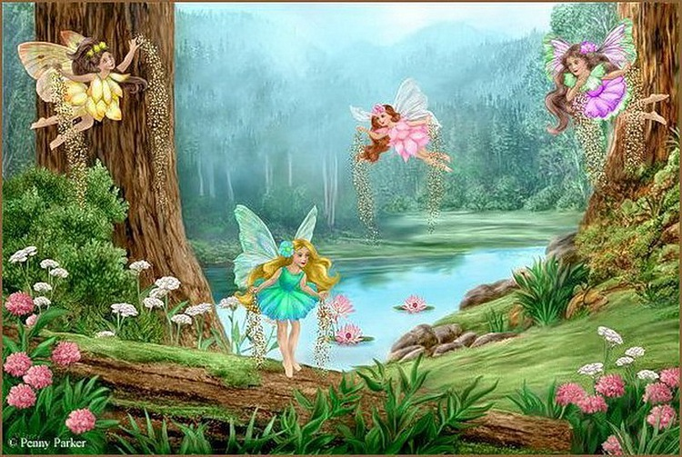

Slide 7
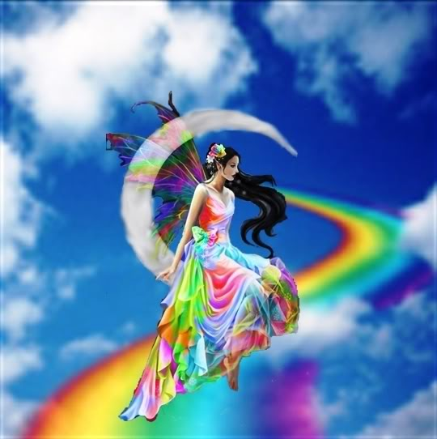

Slide 8
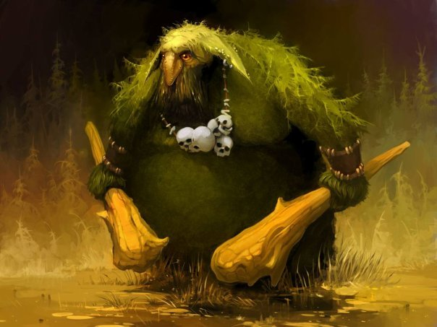

Slide 9
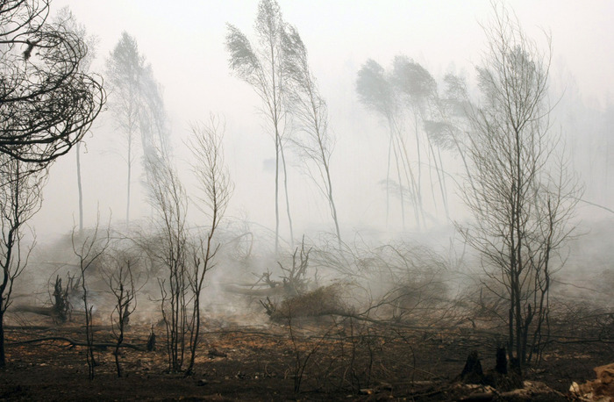

Slide 10
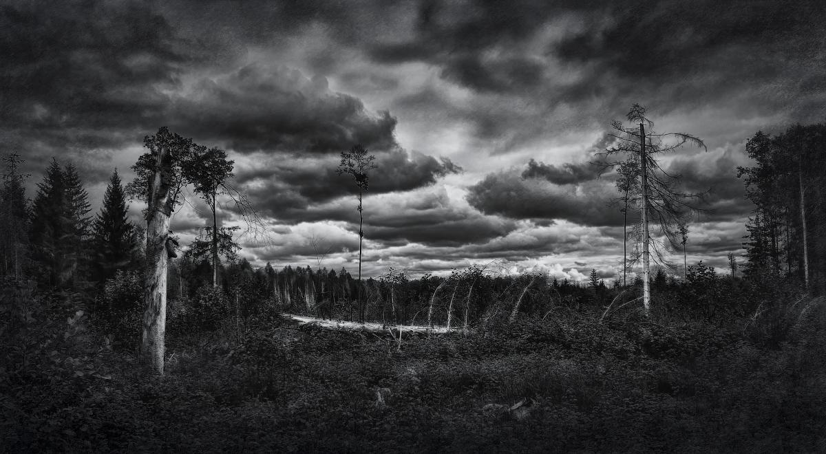

Slide 11
Как помочь фее ? Варианты.

Slide 12
Разделите ленточки на 2 группы
Цвета радости и цвета грусти.

Slide 13
Грустное настроение

Slide 14
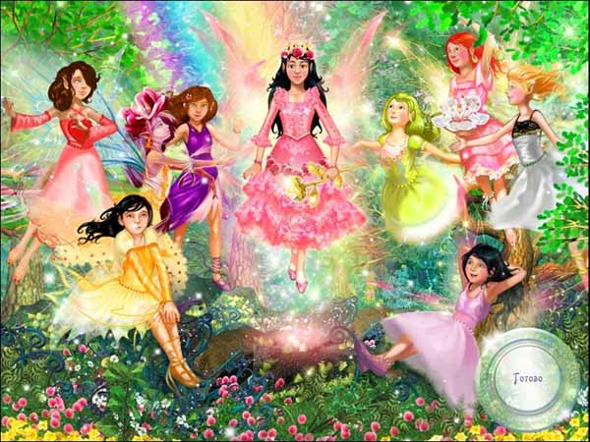
Веселое настроение

Slide 15
Красный – жизнь, активность. Оранжевый – веселье, доброжелательность, радость. Розовый –романтичность. Желтый — легкость, солнце, богатство. Зеленый – спокойствие, целительство. Синий — верность, спокойствие. Голубой – честность, творчество, интуиция. Фиолетовый –целительство, волшебство. Белый — чистота, новые возможности, защита. Черный, серый, коричневый – ни в коем случае нельзя использовать в оформлении. Постарайтесь их разбавить яркими пятнами. Эти цвета несут угнетенное состояние, агрессию.

Slide 16
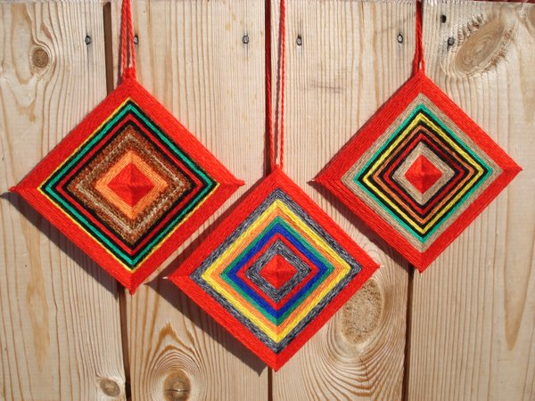

Slide 17
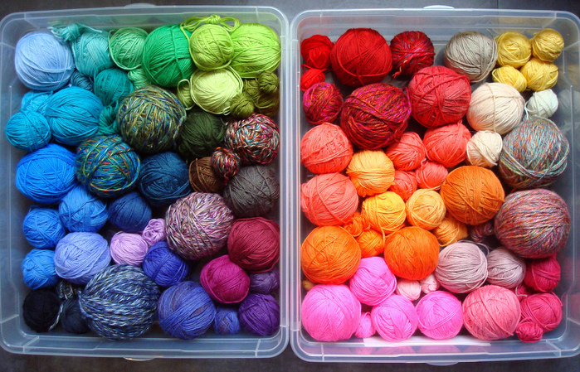
1. Выбрать нужные цвета.

Slide 18
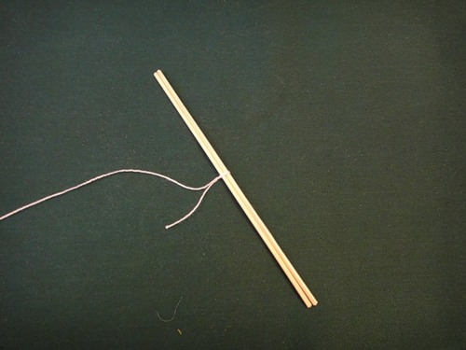
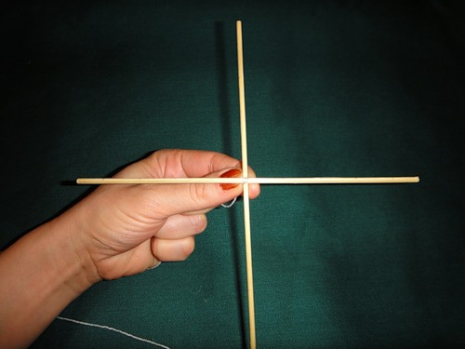
2. Скрепить палочки крестообразно, по середине.

Slide 19
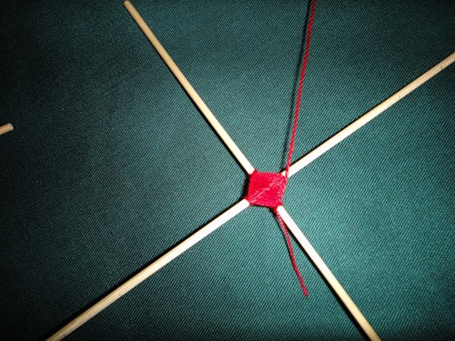
3. Накладываем нитку сверху на луч, оплетаем вокруг и выводим на следующий луч. Внимательно следим за тем, чтобы квадрат был ровным.

Slide 20
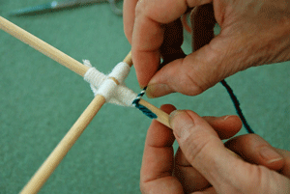
4. Присоединить к палочке или нитке другой цвет, отрезав нитку первого цвета

Slide 21
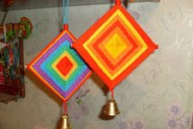
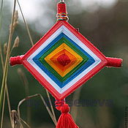
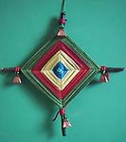
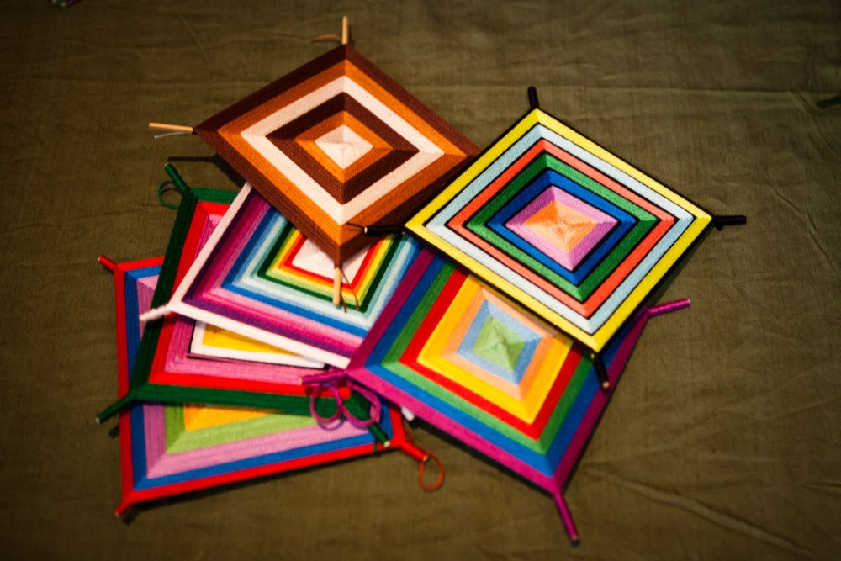
5.Сделать петельку, рассказать о своей работе

